Slide 1
Python ‘Language’ {
forbeginners.py
workshop.py
[AI for Tech Leaders]
< Visualization, Pandas, ML Models >
}
Python Language

Slide 2
02 {
[Pandas]
forbeginners.py
workshop.py
< A couple of functions >
}
Python Language

Slide 3
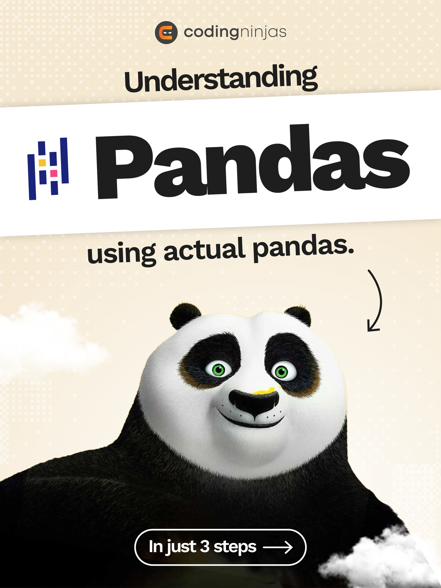
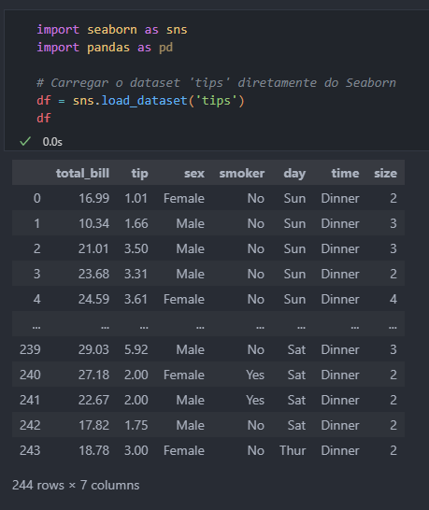

lesson3.py
lesson3.ipynb
O que é o Pandas?
O Pandas é uma biblioteca poderosa que permite trabalhar facilmente com dados estruturados (tabelas);
Oferece estruturas de dados flexíveis, como Series e DataFrame;
Facilita a leitura, limpeza, transformação e análise de dados;
Muito usada em Data Science para preparar dados antes de aplicar modelos.
Python Language

Slide 4
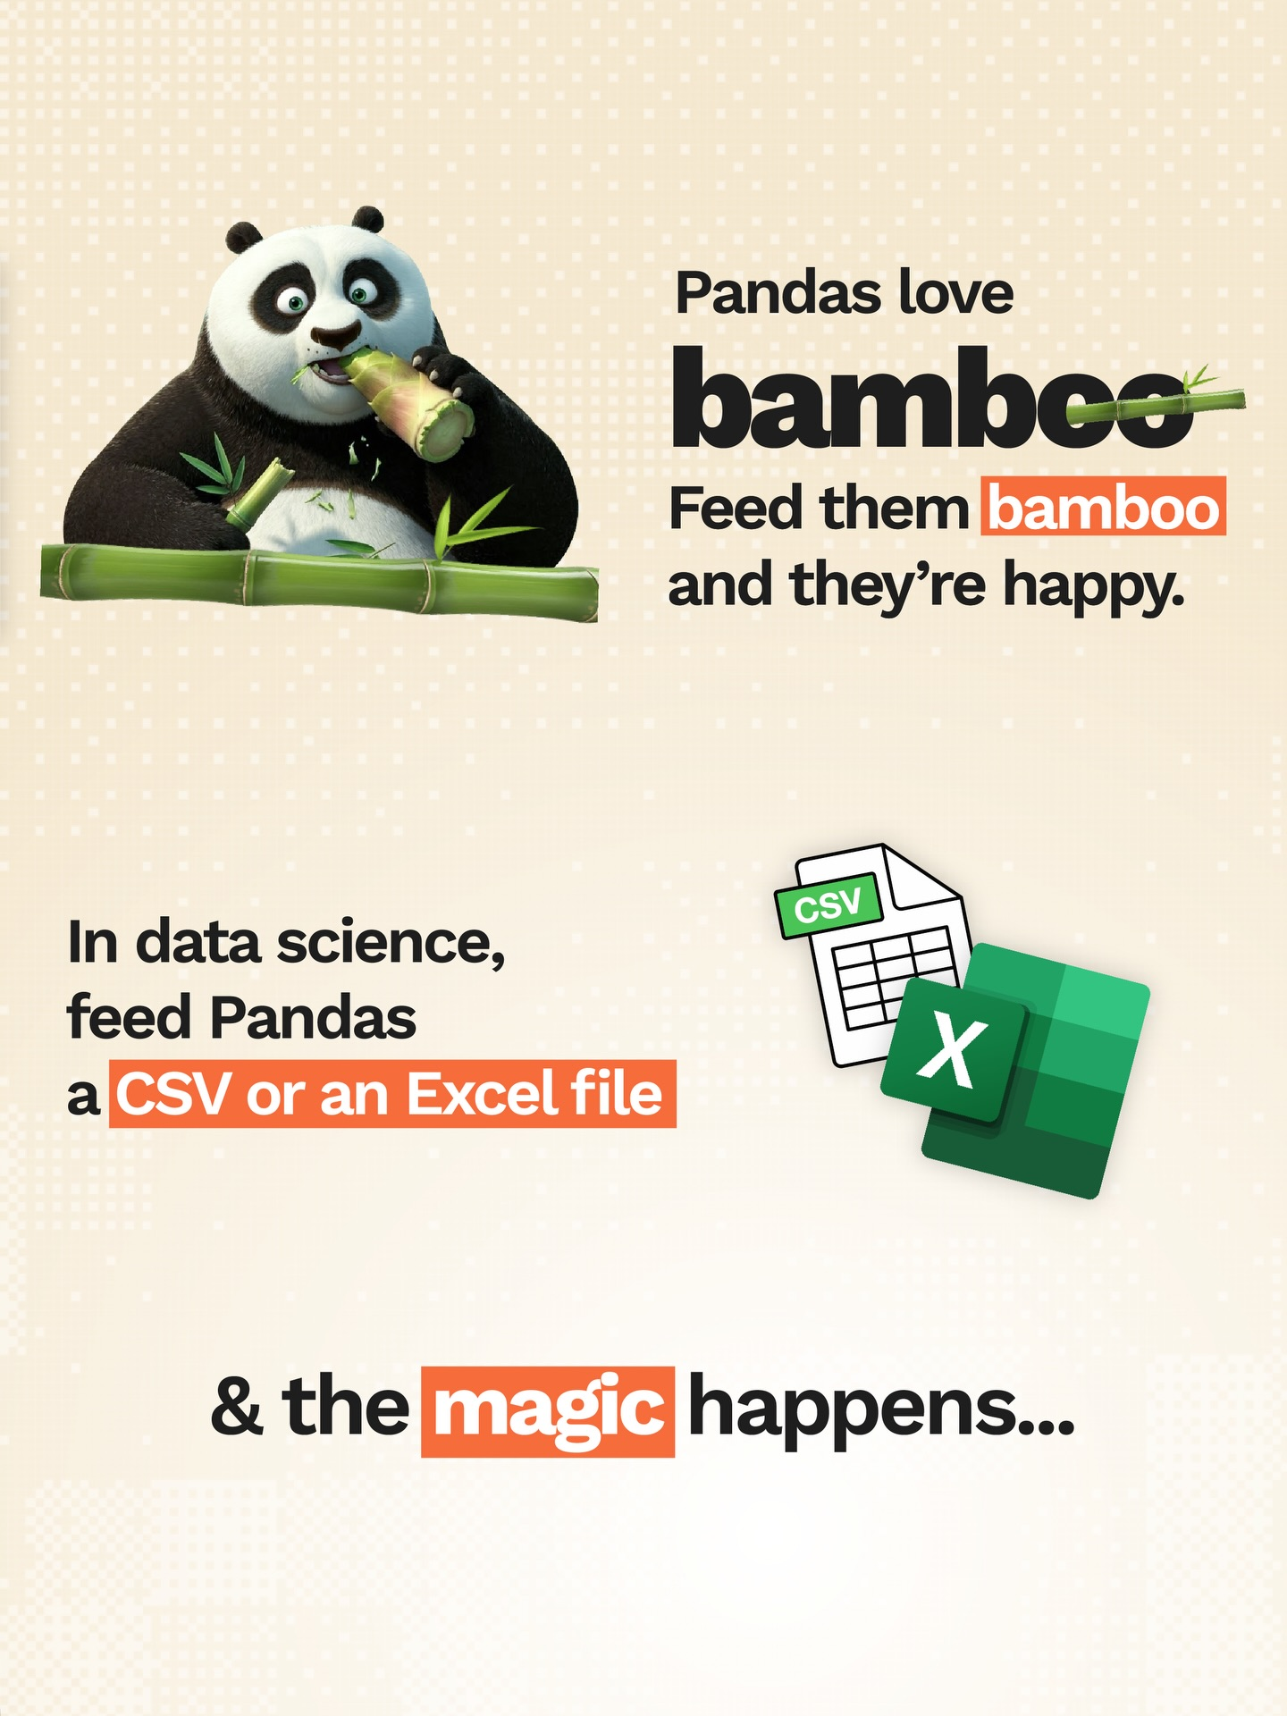
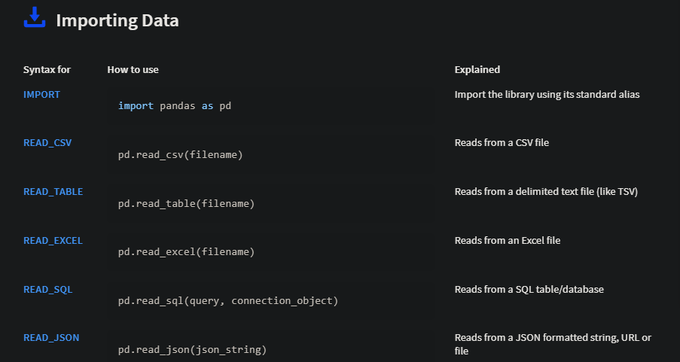
lesson3.py
lesson3.ipynb
Estruturas básicas
Series: Estrutura unidimensional, semelhante a um array com etiquetas (index);
DataFrame: Estrutura bidimensional, tabela com linhas e colunas, como numa folha Excel;
Permitem acesso rápido e eficiente aos dados para manipulação.
Python Language

Slide 5
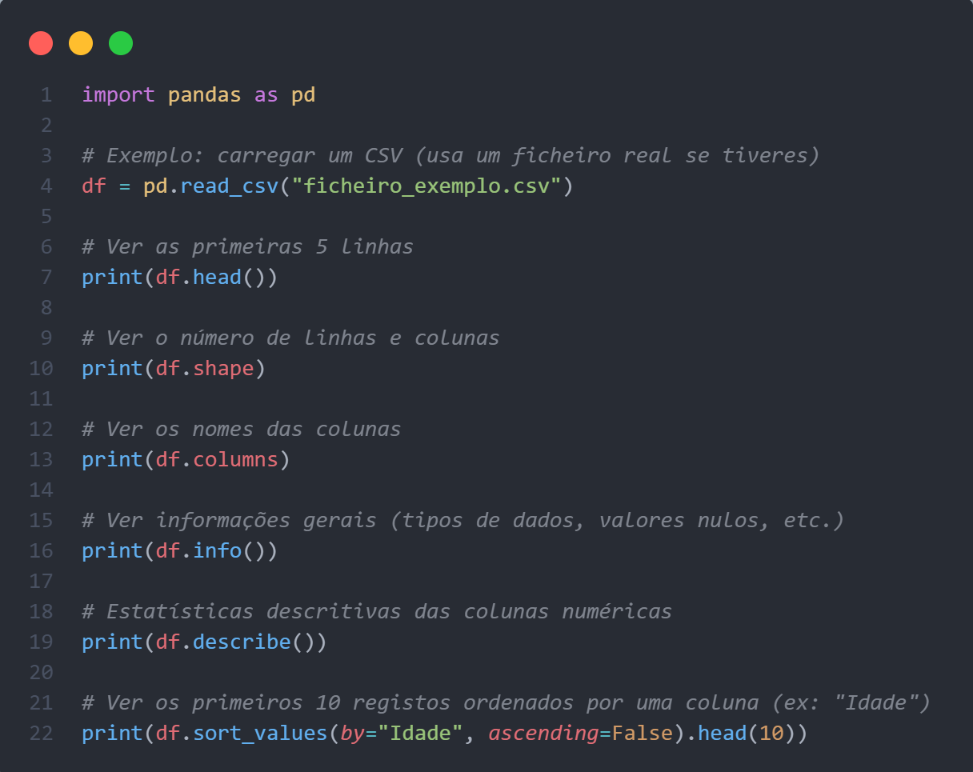
lesson3.py
lesson3.ipynb
Leitura de dados é o processo de carregar informações de um ficheiro para o Python;
O Pandas consegue ler vários formatos de arquivos, como CSV, Excel, JSON e txt.
Python Language

Slide 6
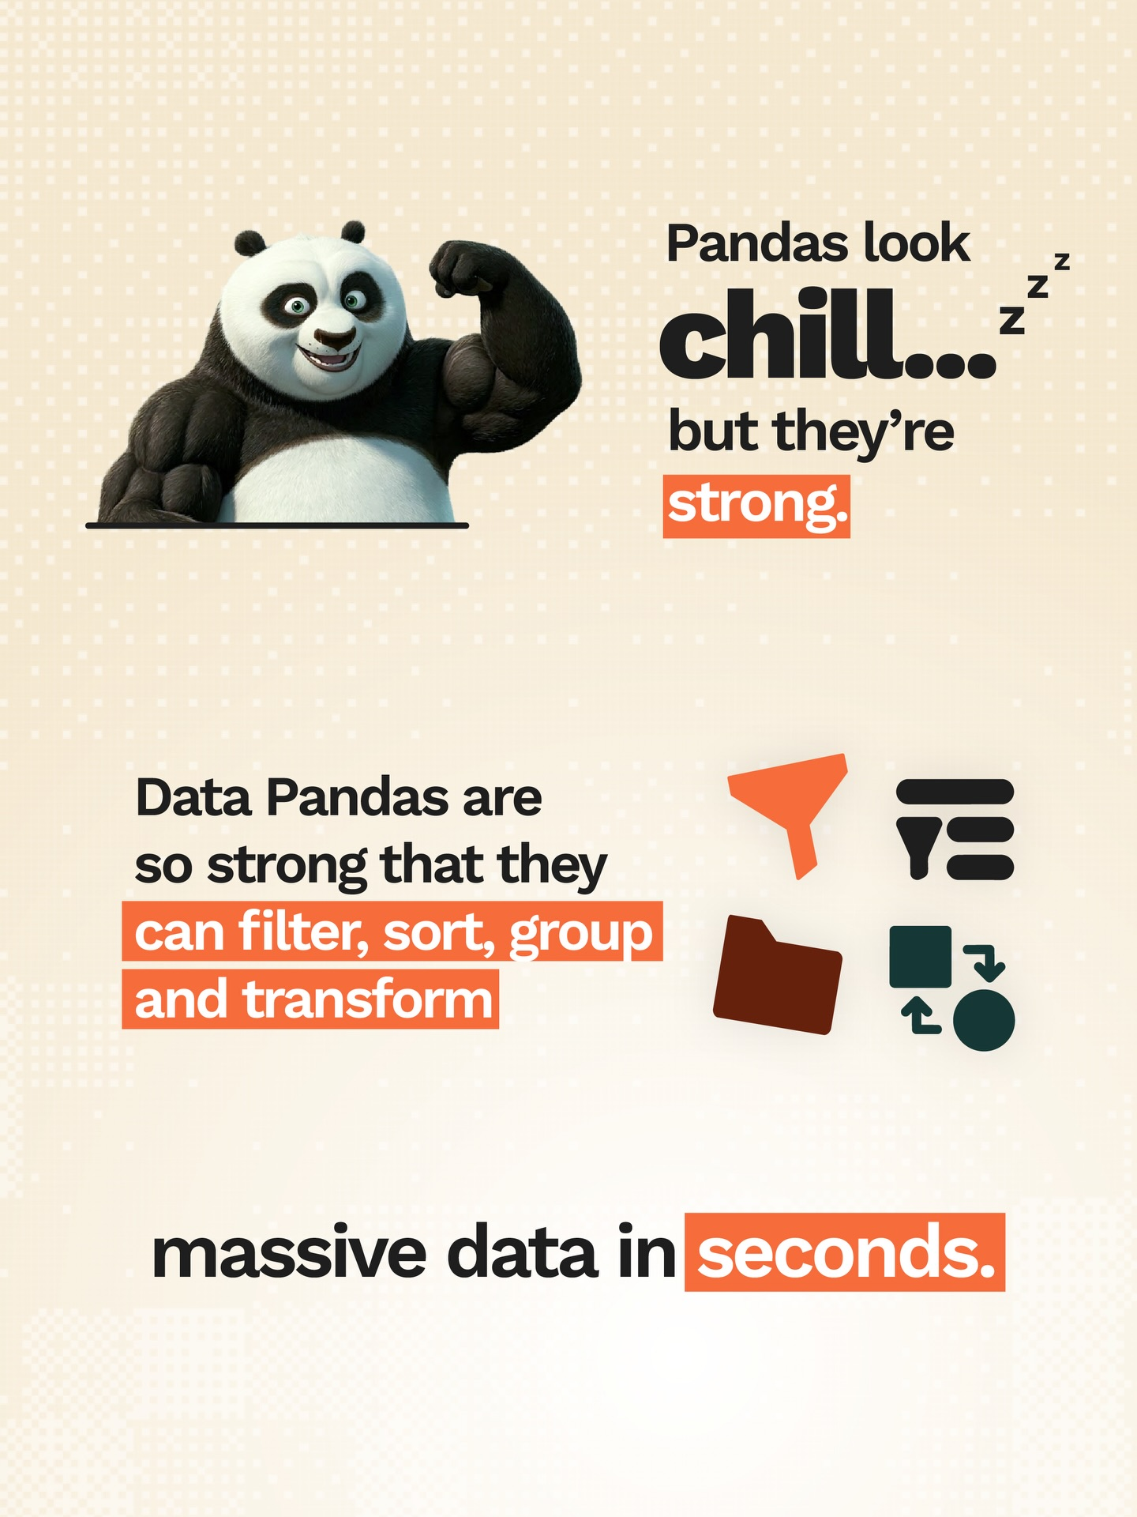
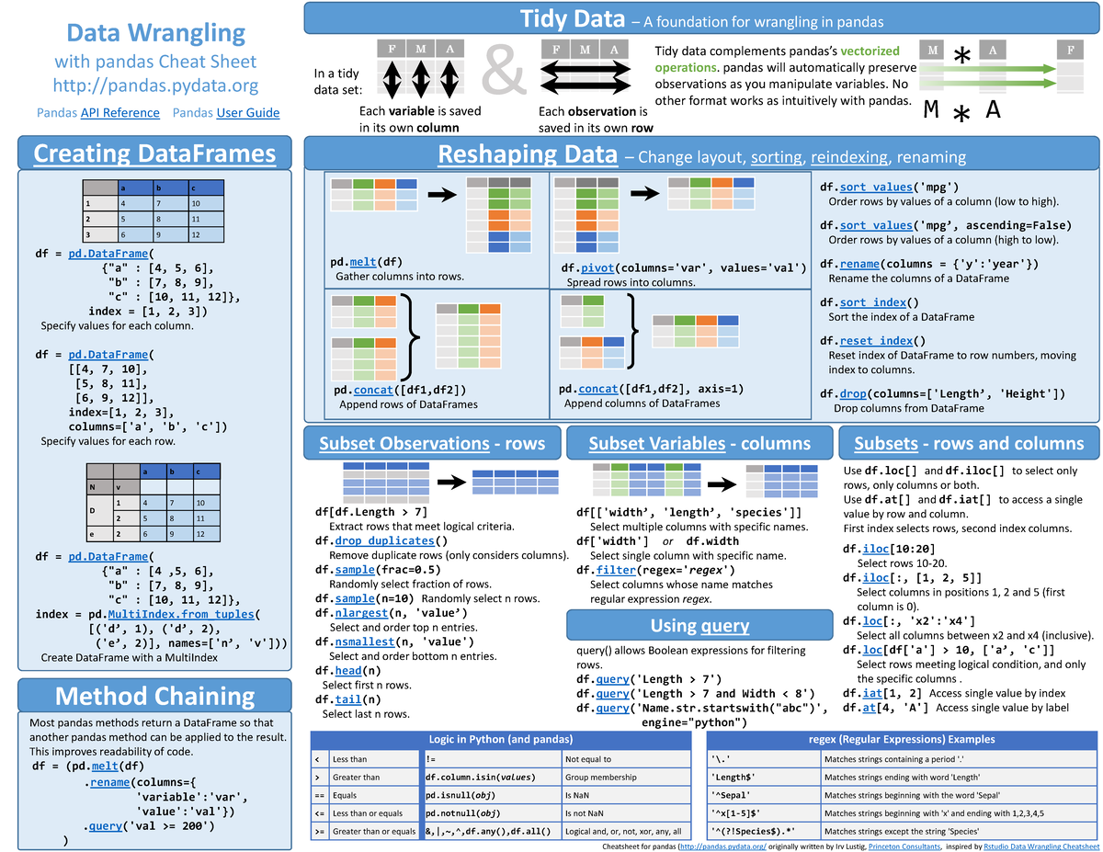
lesson3.py
lesson3.ipynb
Operações comuns com Pandas
Possíveis operações com o pandas:
Leitura de ficheiros: CSV, Excel, JSON, entre outros.
Seleção e filtragem de colunas e linhas.
Tratamento de valores ausentes.
Agrupamentos e sumarizações.
Python Language

Slide 7
lesson3.py
lesson3.ipynb
Python Language

